Slide 1
Budoucnost genetiky – Jak daleko můžeme zajít?

Slide 2
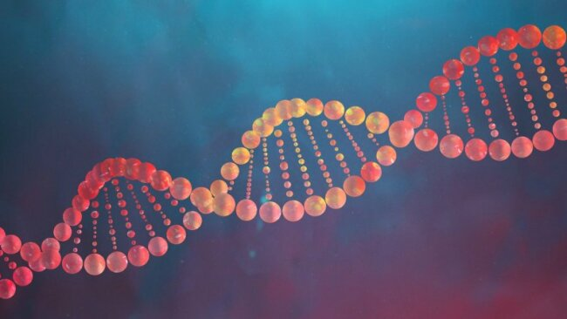
Úvod
Genetika je věda zabývající se dědičností a variabilitou organismů. Od objevu DNA až po současné metody genetického inženýrství se tento obor neustále vyvíjí. Historie genetiky sahá od experimentů Gregora Mendela s hráškem, přes objev struktury DNA Watsonem a Crickem, až po moderní technologie, jako je CRISPR. Genetika dnes nabízí nové možnosti v medicíně, zemědělství i průmyslu.

Slide 3
Současný stav genetického výzkumu
Genomové sekvenování a personalizovaná medicína – sekvenování lidského genomu umožňuje predikovat rizika nemocí a přizpůsobit léčbu konkrétním pacientům.
Genetické modifikace rostlin a živočichů – GMO plodiny odolné vůči škůdcům a chorobám pomáhají zvyšovat výnosy a snižovat potřebu pesticidů.
Léčba genetických onemocnění – výzkum se zaměřuje na možnosti opravy vadných genů, což by mohlo eliminovat dědičné choroby.
Pokroky v CRISPR a editaci genů – technologie CRISPR umožňuje přesné úpravy DNA, což otevírá nové možnosti v léčbě a genetickém vylepšování organismů.

Slide 4
Možnosti a budoucí aplikace
Genetická terapie – nahrazení nebo oprava poškozených genů by mohla vést k vyléčení nemocí, jako je cystická fibróza či srpkovitá anémie.
Designérové děti – vědci již nyní dokážou modifikovat embrya tak, aby měla určité vlastnosti, což vyvolává etické otázky.
Prodlužování života – výzkum genetických faktorů stárnutí naznačuje, že by bylo možné zpomalit biologické hodiny a prodloužit lidský život.
Syntetická biologie – tvorba umělých organismů, které mohou produkovat léčiva, biodegradovat odpady nebo vytvářet nové materiály.

Slide 5
Rizika a etické otázky
Etika genetických úprav – editace lidské DNA vyvolává otázky týkající se jejího možného zneužití a nečekaných důsledků.
Dopady na společnost – genetické úpravy by mohly vést k sociální nerovnosti, pokud by byly dostupné pouze bohatým.
Riziko nečekaných mutací – zásahy do DNA mohou mít nepředvídatelné následky, které by mohly způsobit nové genetické choroby.
Biologické zbraně – možnost vytvoření geneticky upravených patogenů představuje hrozbu pro globální bezpečnost.

Slide 6
Závěr
Genetika má potenciál zásadně změnit svět. Přináší obrovské výhody, ale zároveň i rizika, která je nutné pečlivě zvažovat. Hranice mezi léčbou a genetickým vylepšováním člověka je stále nejasná a otázka zůstává: Kam až bychom měli zajít?

